Slide 1


Big Data y Machine Learning
María Noelia Romero
Clase 1

Slide 2
¿Por qué estudiar Big Data y Machine Learning (ML)?

Slide 3
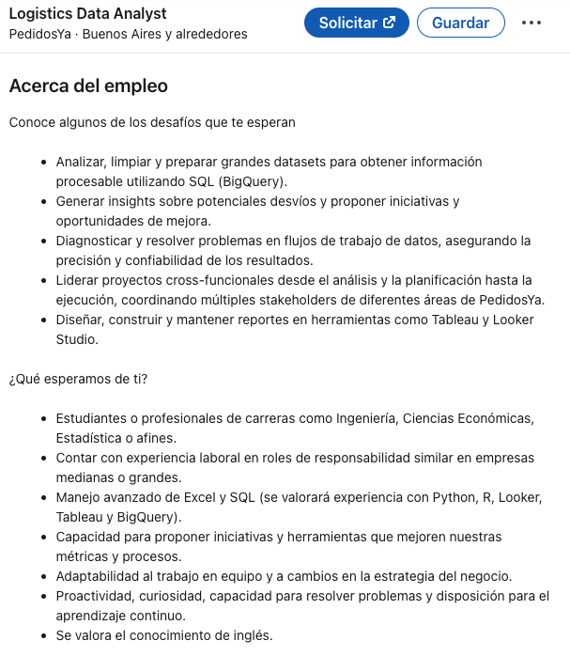
Analista de Datos en Logística (PedidosYa)
Fuente: LinkedIn – 4 de Febrero de 2025

Slide 4
Motivación: ¿Por qué estudiar Big Data & ML?
Alta demanda por habilidades analíticas en todos los sectores (académico y no académico)
Computacional
Comunicativos
Bonus de “economista”

Slide 5
Filosofía, Objetivos y Dinámica del Curso
Filosofía del Curso
Objetivos
Equipo de Trabajo
Dinámica y Evaluación

Slide 6
Curso de Introducción a ML: Objetivo
Mercado Laboral
Computacional
Comunicativo
Phyton
GitHub
Presentación grupal
Aplicación final
Papers de economía usando ML
Trabajos Prácticos
Economistas
Trabajos Prácticos
Bases de Datos

Slide 7
¿Quién soy?
Profesora
Ph.D. in Economics
(Illinois, EEUU)
Maestría en Economía
Lic. en Economía
Website

Slide 8
Clases
Martes 17:00 – 19:00, Virtual
Miércoles 15:40 – 17:10, Aula 211 (527-3) Córdoba
Horas de Consultas (online)
Viernes 14:00 a 15:00, enviar email y usar Calendly

Slide 9
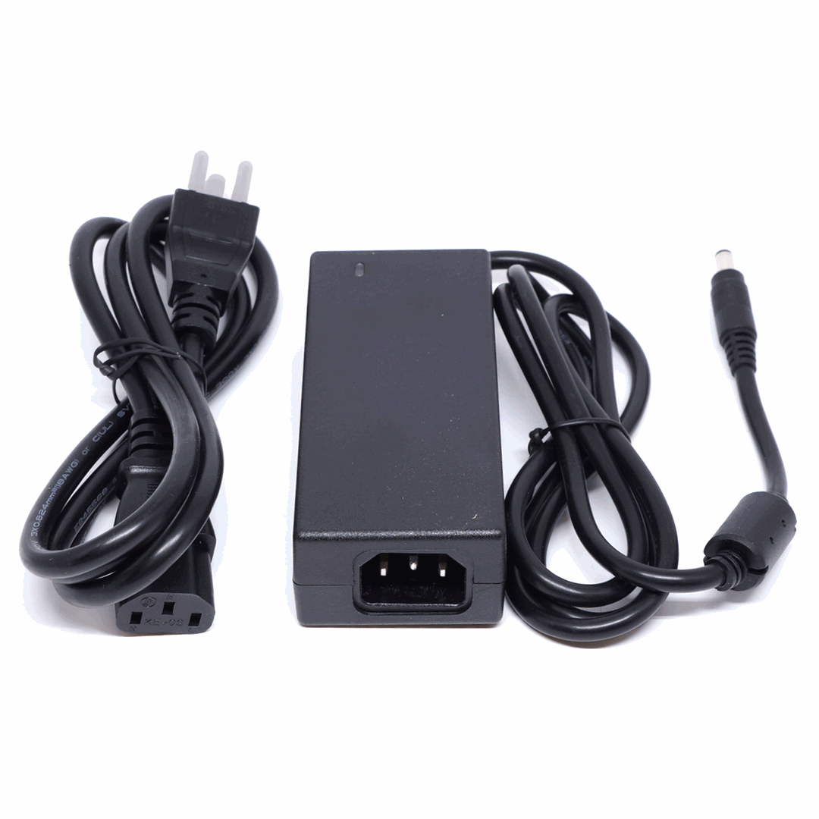
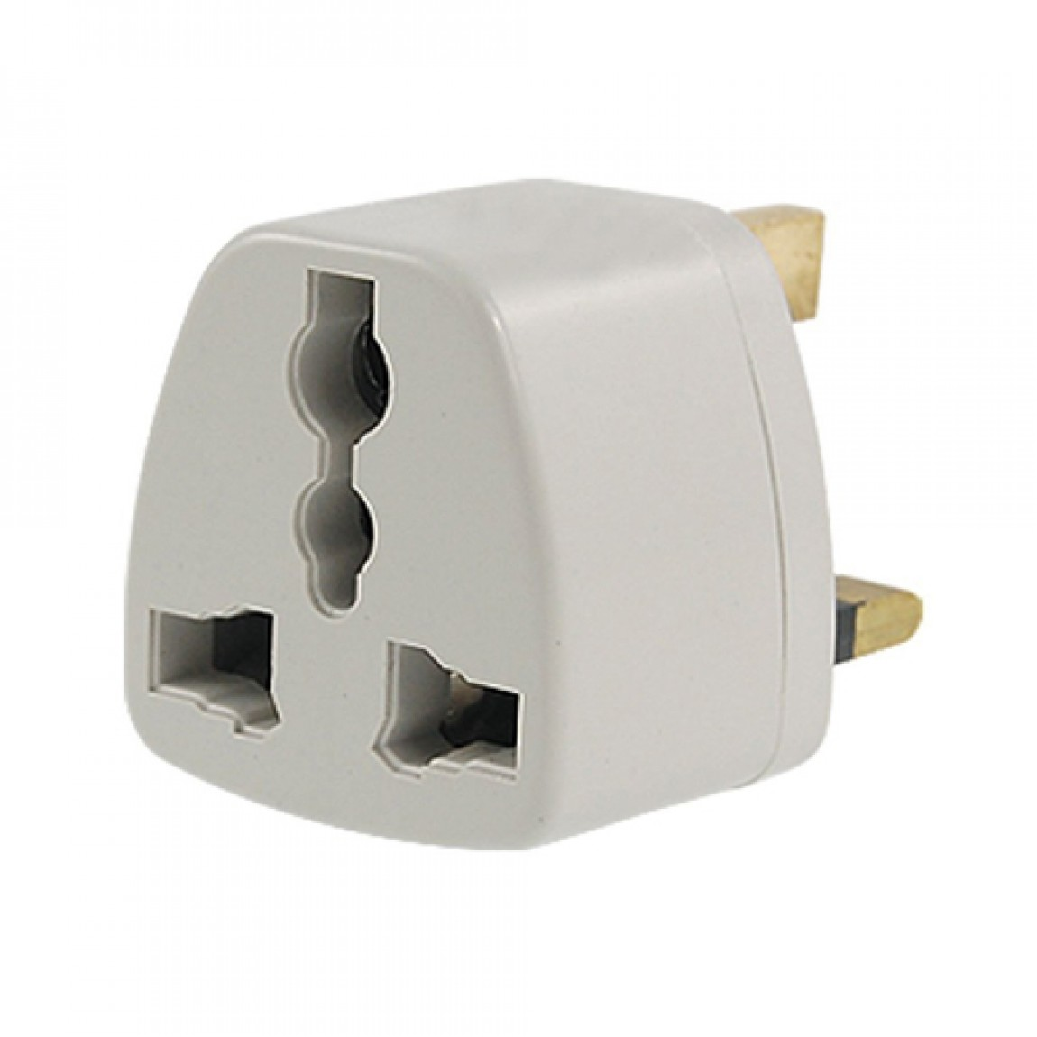

Material para Clases Prescencial

Slide 10
Dinámica de Trabajo: ¡Muy Colaborativa!
Trabajos prácticos (50%)
1er Presentación: Base de Datos (20%)
2da Presentación: Aplicación final (30%)
Evaluación Grupal
$${Nota}_{final}=0.5 N_{TPs}+0.20 {P1}_{Base}+0.30 {P2}_{Ap. final}$$

Slide 11
1er tarea: Formar Grupos
3 personas (solo se admitirá un número limitado de grupos de 2 personas)
Enviar email:
Viernes 21 de Marzo 13hs

Slide 12
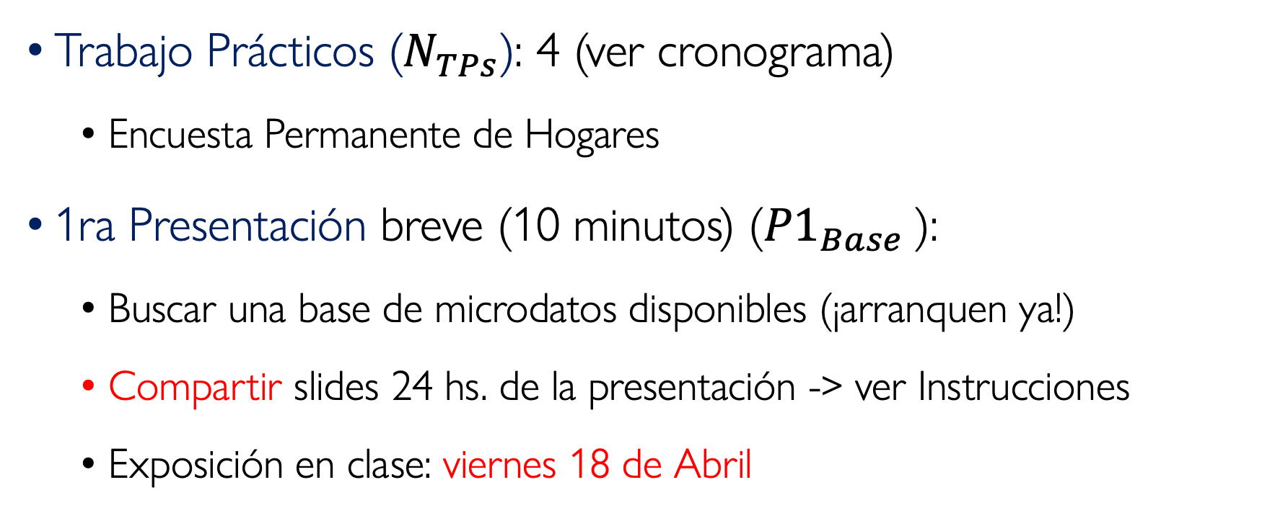
Evaluación Grupal I
Trabajo Prácticos ($N_{TPs}$): 4 (ver cronograma)
Encuesta Permanente de Hogares
1ra Presentación breve (10 minutos) (${P1}_{Base}$):
Buscar una base de microdatos disponibles (¡arranquen ya!)
Compartir slides 24 hs. de la presentación -> ver Instrucciones
Exposición en clase: viernes 18 de Abril

Slide 13
Evaluación Grupal II
2da Presentación de Aplicación Final:
Usar una de las herramientas vistas en clase en la base de datos
Compartir slides 24 hs. de la presentación
Exposición en clase: viernes 30 de mayo
En ambas instancias: selección aleatoria de 6 (seis) grupos

Slide 14
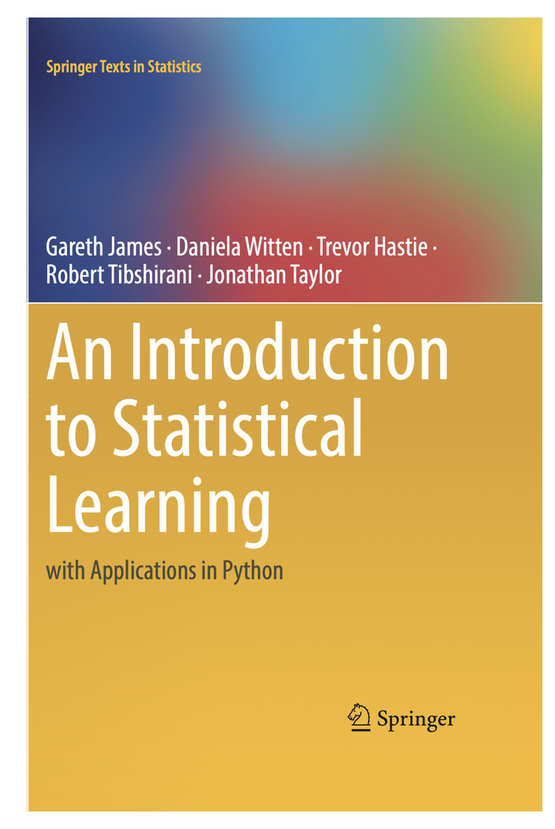


Lecturas Obligatorias

Slide 15
Secuencia de Trabajo con estas Herramientas en la Practica
Ejemplos y logica del temario

Slide 16
Orden de Temas: Secuencia de Trabajo con Datos
Modelos y Predicción
Análisis Descriptivo
Limpieza de Datos
Training-Testing datasets
Muestras
Tablas
Histogramas
Ajuste de modelos
Eliminar variables
Reshape
PCA, Clusters, …

Slide 17
Estructura del programa I
I: Análisis Exploratorio y Descriptivo
Métodos no supervisados: PCA y Clúster
Métodos no paramétricos: Histogramas & Kernels
0: Introducción
Curso y Evaluación
Introducción a GitHub, Python y módulos
Uso de APIs y WebScrapping

Slide 18
Estructura del programa II
III. Análisis de Predicción II
Modelos de selección, Regularización: LASSO, Ridge, Elastic Net
PCR & PLS
Modelos No Lineales: Polinomios, splines, local regressions
CART. Bagging, Boosting, RF
II: Análisis de Predicción I
Regresión
Clasificación: logit, KNN, LDA, QDA, Bayes, curvas ROC
Trade-off sesgo varianza. Overfitting y cross-validation

Slide 19
En clase veremos
Cómo funciona la herramienta: funciones y opciones
Ventajas y Desventajas de la herramienta
Cómo lo presentan los papers en Economía

Slide 20
Tipos de Aprendizajes
Breve Agrupacion

Slide 21
¿De dónde viene el “Aprendizaje”?
Aprendizaje
Muestras
Entrenamiento (training data)
Testeo
(testing data)
Método
Supervisado
No Supervisado

Slide 22
Machine Learning = Aprendizajes Automáticos
Muestras de entrenamiento y de testeo

Slide 23
Aprendizaje Automáticos
Algoritmos (loop)
Dividir la muestra en
Muestra de Entrenamientos
Muestra de Testeo
Predecir un modelo/método no supervisado

Slide 24
Aprendizajes Supervisados y No Supervisados
Formalizacion y Ejemplos

Slide 25
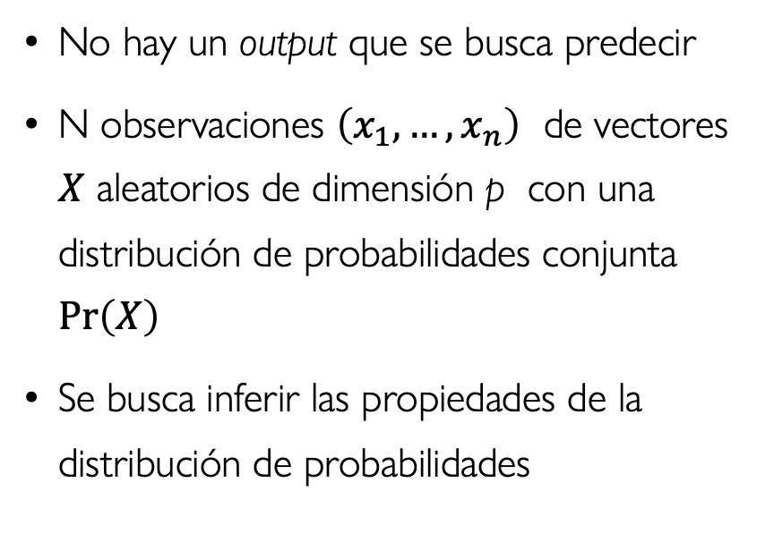
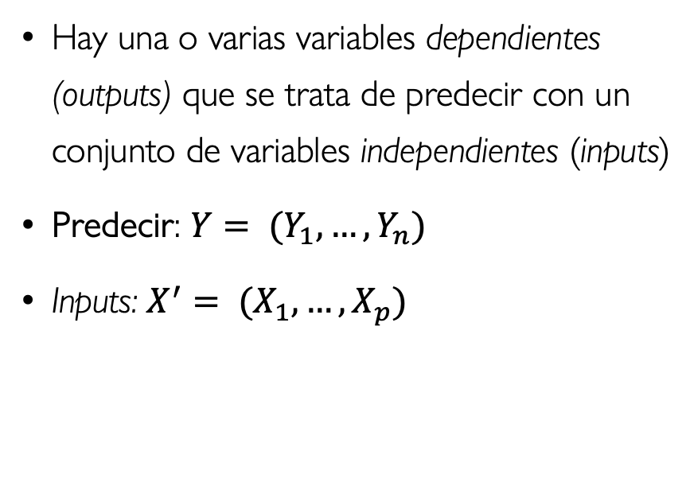
Tipos de Aprendizajes: Formalmente
Supervisado
No supervisado
Hay una o varias variables dependientes (outputs) que se trata de predecir con un conjunto de variables independientes (inputs)
Predecir: $Y= (Y_{1},…, Y_{n})$
Inputs: $X^{′}= (X_{1},…, X_{p})$
No hay un output que se busca predecir
N observaciones $\left(x_{1}, …,x_{n}\right)$ de vectores $X$ aleatorios de dimensión p con una distribución de probabilidades conjunta $Pr\left(X\right)$
Se busca inferir las propiedades de la distribución de probabilidades

Slide 26
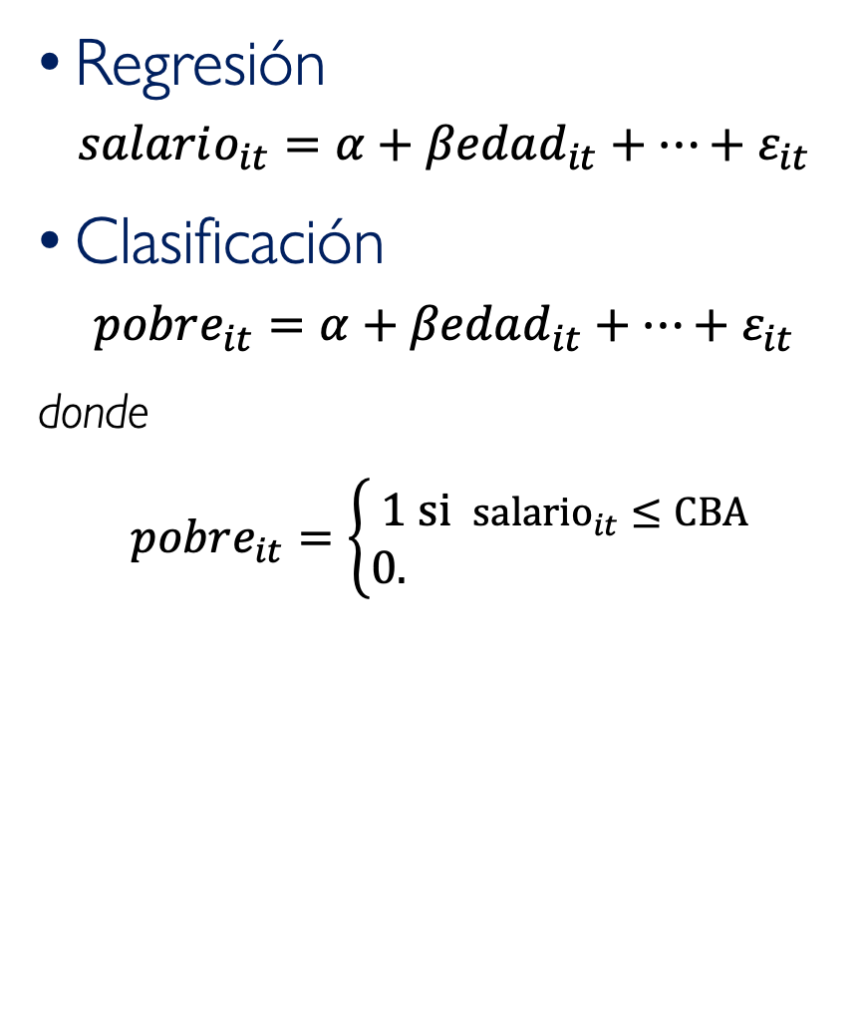
Tipos de Aprendizajes: Ejemplos
Supervisado
No supervisado
Regresión
$$salario_{it}=α+βedad_{it}+…+ε_{it}$$
Clasificación
$$pobre_{it}=α+βedad_{it}+…+ε_{it}$$
donde
$$pobre_{it}=\left\{\begin{aligned}1 si salario_{it}≤CBA \\ 0. \end{aligned}\right.$$
Índices de precios
Tipos de consumidores: edad, sexo, trabajo, datos del hogar, etc.

Slide 27
Introducción a la visualización de Datos
References
† Schwabish, J. A. (2014). An economist's guide to visualizing data. Journal of Economic Perspectives, 28(1), 209-234.
Página del autor con muchas herramientas de visualización: https://policyviz.com/about/

Slide 28
¿Por qué es importante una buena estrategia de visualización de datos?
Una imagen vale más que mil palabras
Si queremos diseminar nuestro trabajo, necesitamos crear gráficos atrapantes
Tres principios básicos:
Mostrar los datos sirve para contar una historia
Reducir elementos distractores
Integrar el texto y el gráfico

Slide 29
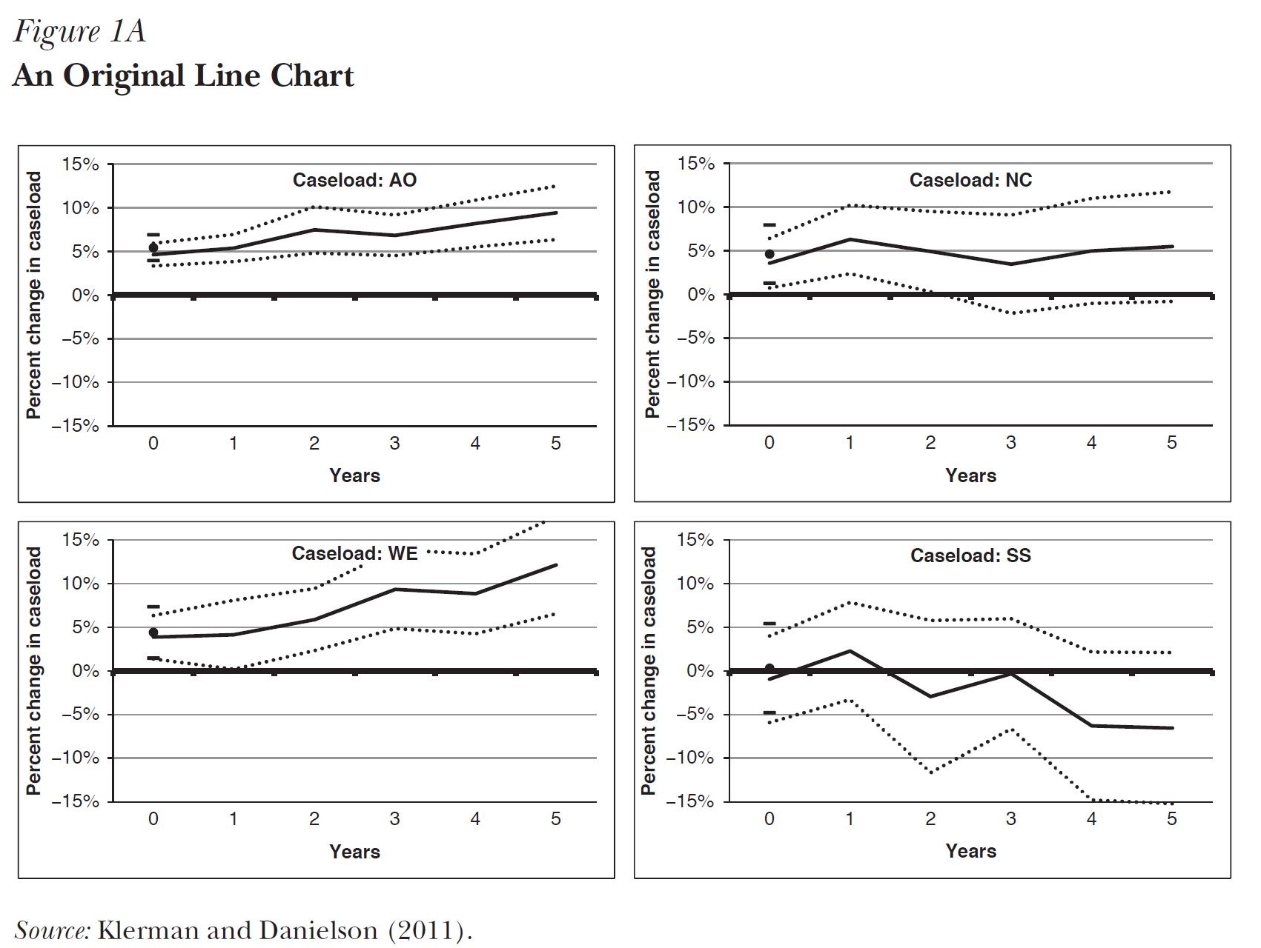
Gráfico de línea
¡No usar abreviaciones!

Slide 30
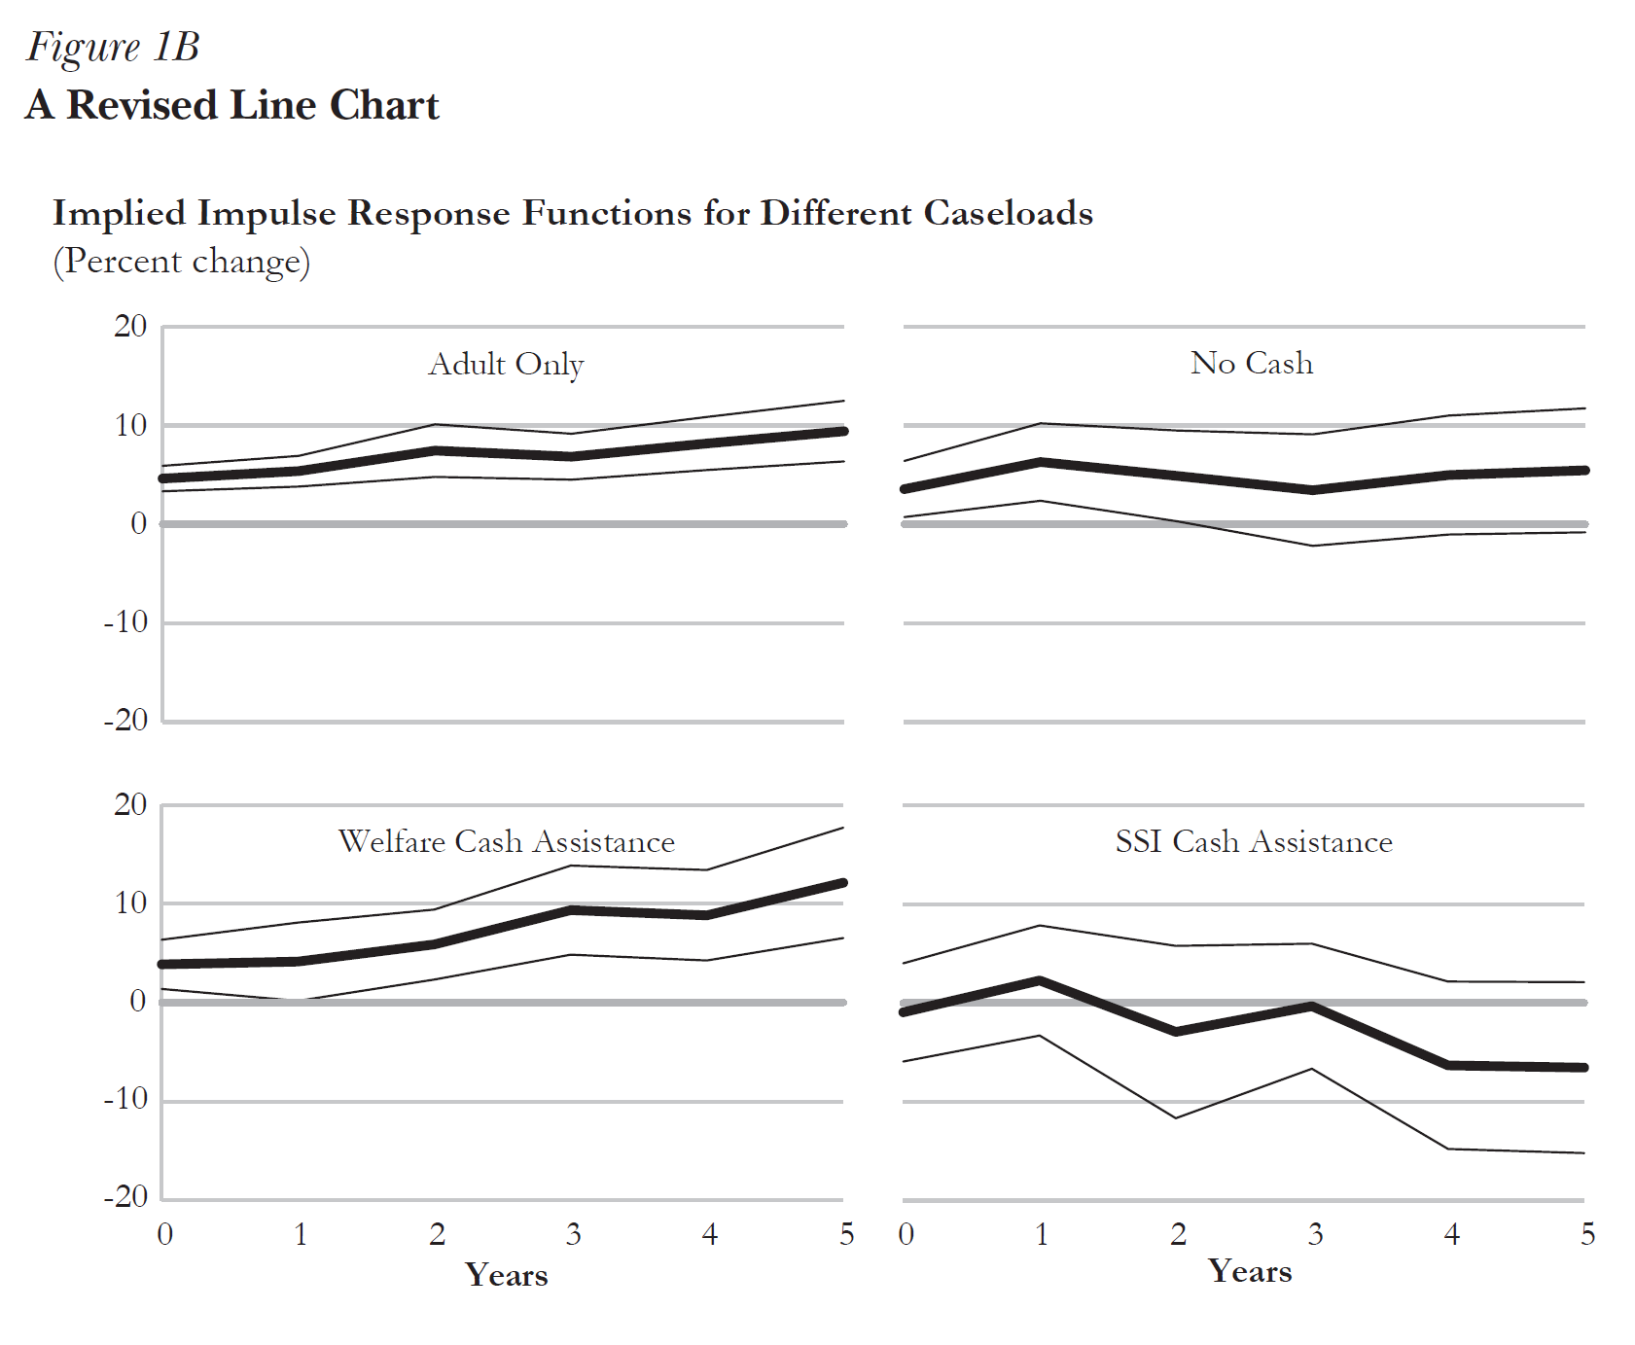
Gráfico de línea revisado

Slide 31
Conclusiones finales
¿Qué aprendimos hoy?

Slide 32
¿Qué aprendimos hoy?
Luego de la introducción al curso y reglas de juego
Uso de la palabra aprendizaje:
Automatización de muestras de entrenamiento y testeo
Método supervisado vs no supervisado
Tener presentes las reglas de visualización de Schwabish (2014)

Slide 33
¿Dudas, consultas?
Consultas: 25RO35480961@campus.economicas.uba.ar

Slide 34
Ápendice

Slide 35
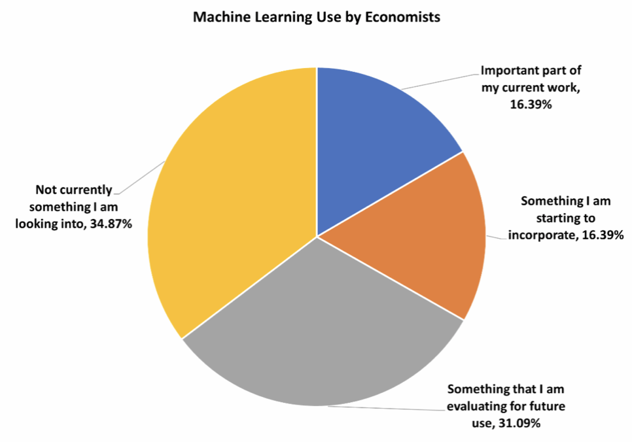
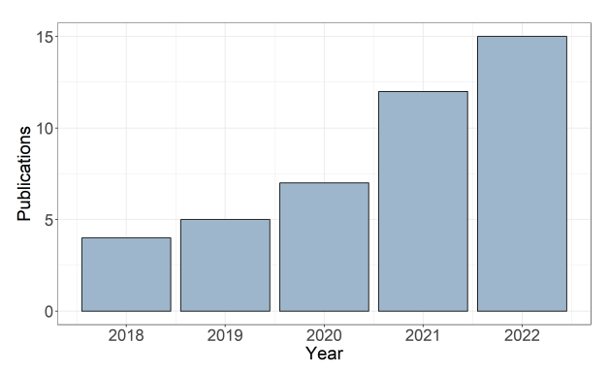
Demanda por sector
Sector Académico
Sector Privado
Fuente: Desai (2023) “Machine Learning for Economics Research” p.2
Fuente: NABE Members surveyed in the 2022 CBE Job Task Analysis Study
Volver
Notes:
Link to NABE website: https://www.nabe.com/NABE/NABE/About/About.aspx
Link to a paper on the impact of NABE: https://link.springer.com/content/pdf/10.1057/s11369-023-00319-1.pdf

